Slide 1
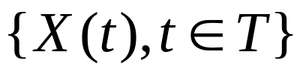
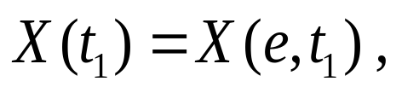
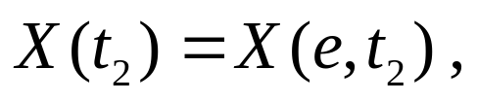
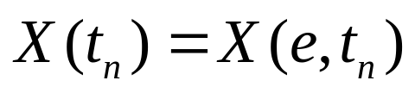

第二节：随机过程的概率分布
设
是一随机过程,
对于参数集T中的任意n个元素：t₁ 、 t₂ 、…… t_{n}，所对应的n个随机变量
的联合分布
称为随机过程X(t)的n维分布函数

Slide 2
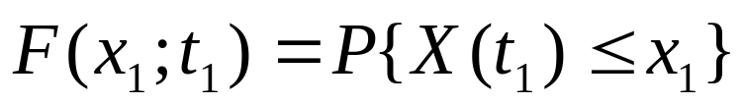
如：
n=1时
一维分布函数
n=2时
二维分布函数

Slide 3
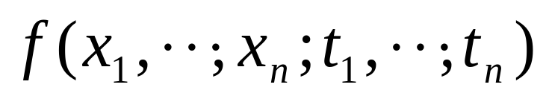
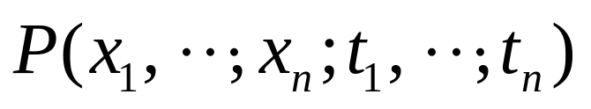
n维密度函数
n维联合分布律
随机过程的任意n维分布函数或概率密度(联合分布律) ，其中n=1,2…，可以完全地确定了随机过程的统计特征.

Slide 4
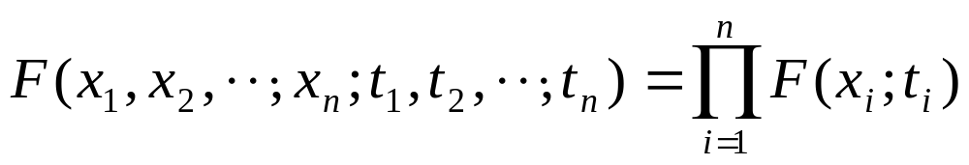
特别地，如果对于任何正整数n，随机过程的任意n个状态都是相互独立的，则称此过程为独立过程.
此时，

Slide 5
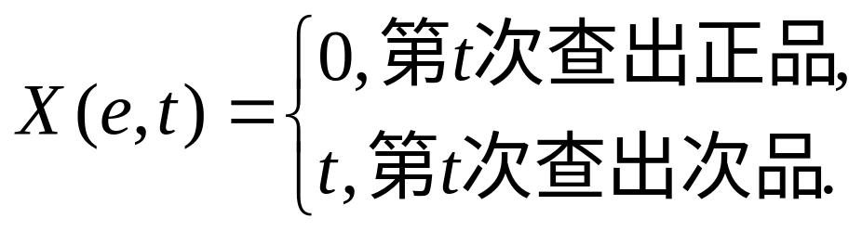


例1
在一条自动生产线上检验产品质量，每次检验一个,区分正品或次品。那么，整个检验的样本空间S={e}={e₁,e₂}，e₁=正品，e₂=次品,
为了描述检验的全过程,引入二元函数
则二元函数
就是一个随机过程.
设各次检验相互独立地进行,每次检验的次品率为P(0<p<1).
求随机过程X(t)在t₁=1和t₂=2时的二维分布函数.

Slide 6
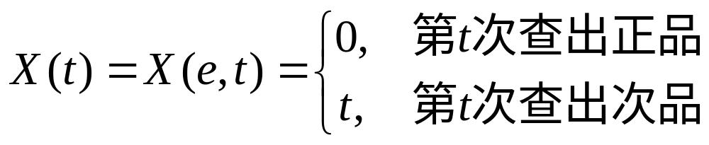
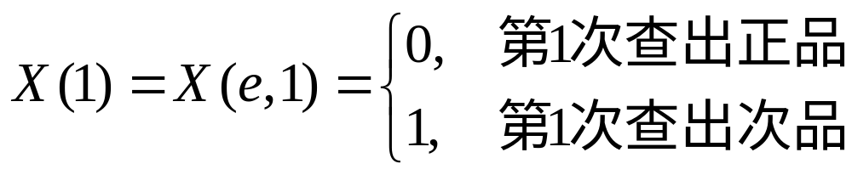
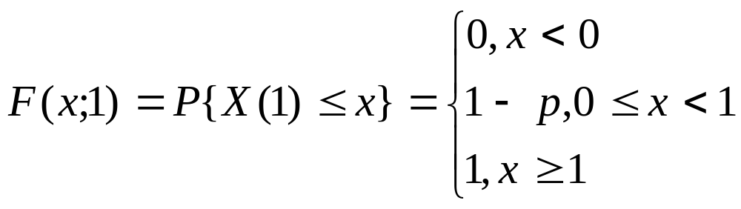
解
在t₁=1时,过程的状态X(1) 的分布律为:
X(1)
0
1
P
1-p
p
一维分布函数为

Slide 7
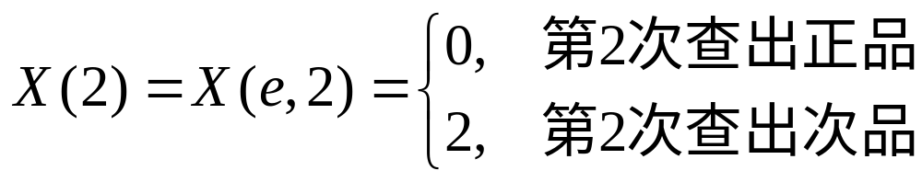

在t₂=2时,过程的状态X(2)的分布律为:
X(2)
0
2
P
1-p
p
一维分布函数为

Slide 8
即：一维分布函数分别为
由X(1)和X(2)相互独立，知，二维分布函数

Slide 9
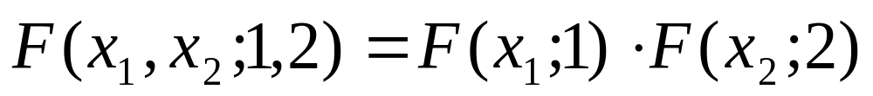
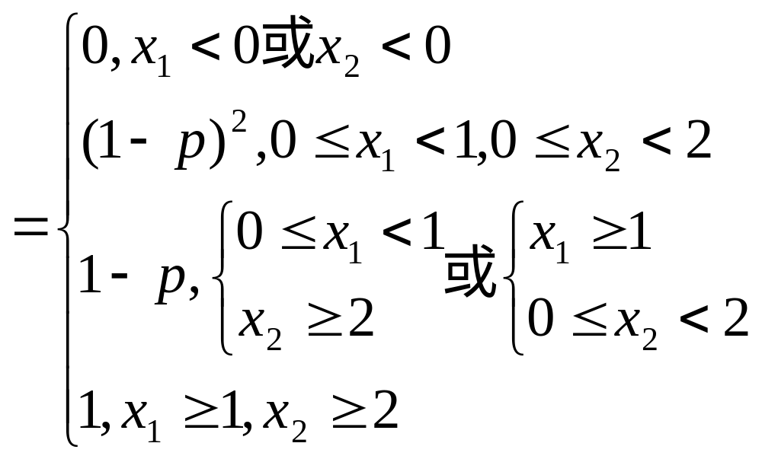

Slide 10
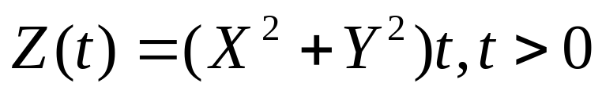
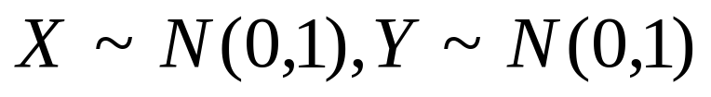
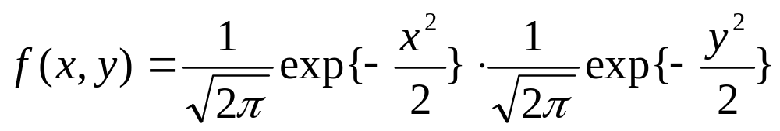
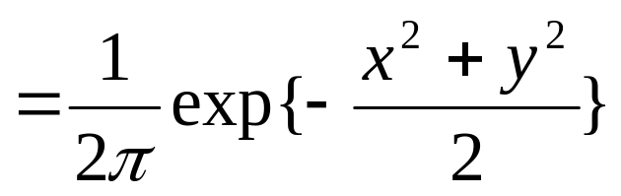

例2
设随机过程
式中X与Y是相互独立的标准正态随机变量.试求此过程的一维概率密度.
解
X与Y是相互独立
故X与Y的联合概率密度

Slide 11
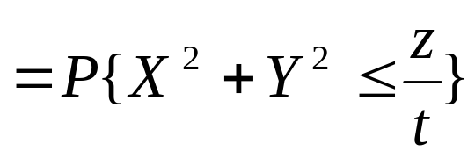
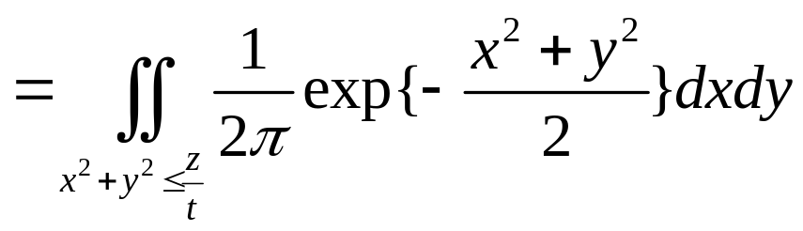
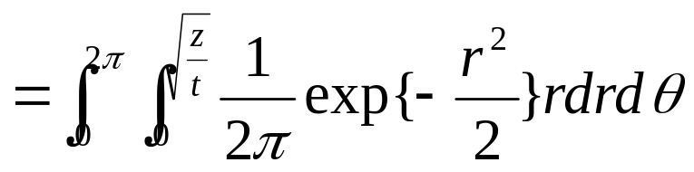
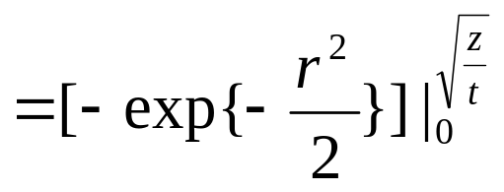
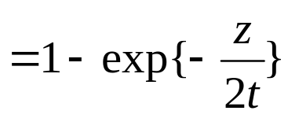
当z>0时,

Slide 12
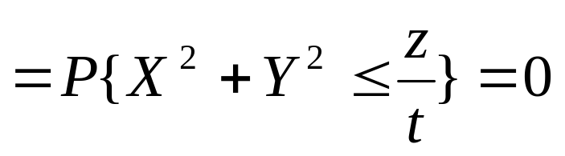
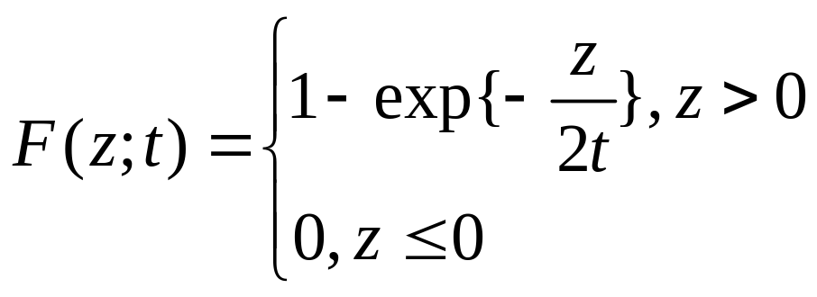
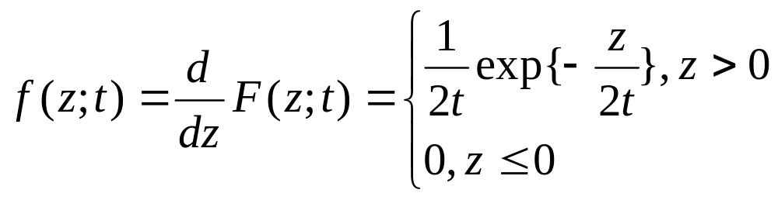
当z≤0时,
故
于是, Z(t)的一维概率密度为

Slide 13
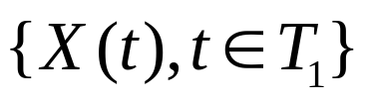
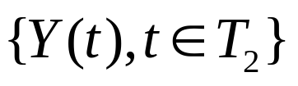
两个随机过程有限维联合分布及独立性：
设
和
是两个随机过程
由
的任意m个状态: {X(t₁)},…… {X(t_{m})}
和
的任意n个状态:{Y(t’₁)},…… {Y(t’_{n})}
组成m+n维随机向量.其分布函数
称为随机过程X(t)和Y(t)的m+n维联合分布函数.

Slide 14
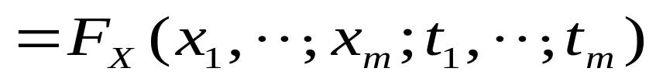
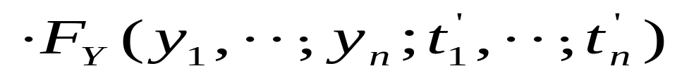
如果对于任何正整数m和n,对于T₁中的任意数组以及T₂中的任意数组,关系式
都成立,则称两个随机过程相互独立.

